Slide 1


实训项目-小说阅读
07 实现小说详情页面

Slide 2
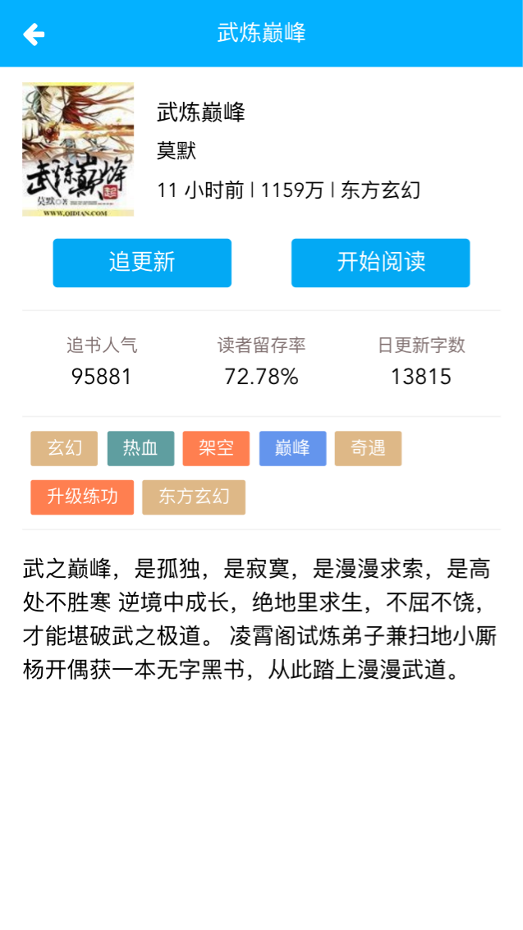
实训目标
实现小说详情页面的制作

Slide 3
任务描述
任务一、实现页面顶部区域的制作
任务二、实现页面小说信息模块的制作
任务三、实现追更新功能与进入小说阅读页面功能的制作
任务四、实现页面小说状态模块的制作
任务五、实现页面小说标签模块的制作
任务六、实现页面小说描述模块的制作

Slide 4
重难点分析-1
1、要实现页面顶部区域的制作，我们还需要利用mint-ui的Header的组件，顶部区域的标题数据的参数是由点击小说列表进入小说详情页时传递过来的，而要获取小说详情的数据需要接收到传递过来的参数来获取，具体代码如下：
data () {
return { book: null,backStep: -1}
}
created () {
Indicator.open()
// 获取小说详情
api.getBook(this.$route.params.bookId).then(response => {
this.book = response.data
this.isFollowBook()
Indicator.close()
}, err => {
console.log(err)
})
}

Slide 5
重难点分析-1
2、获取到小说详情数据之后，接下来我们来创建顶部区域，顶部区域的标题内容为book.titie,具体代码如下：
<mt-header fixed :title="book && book.title">
<div slot="left" @click="$router.go(backStep)">
<mt-button icon="back">返回</mt-button>
</div>
</mt-header>

Slide 6
重难点分析-1
3、制作完顶部区域后，接下来我们要制作小说信息模块，由于小说模块的数据我们刚才已经获取了，所以只需要将获取的数据进行渲染即可，刚才具体代码如下：
<div class="book-info">
<img v-if="book" :src="imgUrl" >
<div class="book-info-detail">
<p class="book-title" v-if="book">{{book.title}}</p>
<p class="book-author" v-if="book">{{book.author}}</p>
<p class="reader-info" v-if="book">
<span></span>{{book.updated | ago}} | {{wordCount}}万 | {{book.cat}}
</p>
</div>
</div>

Slide 7
重难点分析-1
4、设置小说信息模块的css样式，这里要用到flex布局，具体代码如下：
section {box-sizing: border-box;padding-right: 1rem;padding-left: 1rem;padding-bottom: 0.2rem;padding-top: 3rem;width: 100vw;}
section:first-child {margin-bottom: 1rem;}
.book-info {display: flex;flex-direction: row;box-sizing: border-box;width: 100%;height: 5rem;}
.book-info img {width: 4rem;height: 5rem;}
.book-info .book-info-detail {display: flex;flex-direction: column;justify-content: center;}
.book-info p {margin: 0;line-height: 1.5rem;margin-left: 0.5rem;}

Slide 8
重难点分析-2
1、接下来我们要制作追更新功能和开始阅读功能，当点击追更新按钮时，将当前小说的数据存储到本地，当点击开始阅读按钮时，进入到小说阅读页面，具体代码如下：
<div class="book-operation">
<mt-button type="primary" class="btn" @click="followAction">
{{isFollowed ? '不追了' : '追更新'}}
</mt-button>
<mt-button type="primary" class="btn" @click="readBook">
开始阅读
</mt-button>
</div>

Slide 9
重难点分析-2
2、followAction方法的主要内容是将小说的信息利用本地存储方法存储在本地，具体代码如下：
followAction () {
let localShelf = util.getLocalStroageData('followBookList') ? util.getLocalStroageData('followBookList') : {}
if (this.isFollowed) {
// 删除该书籍在本地的缓存记录
delete localShelf[this.book._id]
// 重新保存
util.setLocalStroageData('followBookList', localShelf)
this.isFollowed = !this.isFollowed
} else {
// 以bookId为键值，方便后续删除等操作
localShelf[this.book._id] = {
cover: this.book.cover,
title: this.book.title,
source: this.$store.state.source
}
util.setLocalStroageData('followBookList', localShelf)
this.isFollowed = !this.isFollowed
}
}

Slide 10
重难点分析-2
3、readBook方法的主要作用是进入到小说阅读页面，具体代码如下：
readBook () {
this.$store.commit(SET_READ_BOOK, this.book)
//进入小说阅读页面，并传递当前小说的bookId
this.$router.push('/readbook/' + this.$route.params.bookId)
}

Slide 11
重难点分析-3
1、要制作小说的状态模块，其中包含了追书人气、读者留存率、日更新字数。我们需要获取到小说详情的数据并渲染到页面，由于之前已经获取过了，所以现在只需要渲染即可，具体代码如下：
<div class="book-status">
<div class="list-item">
<span class="item">追书人气</span>
<span v-if="book">{{book.latelyFollower}}</span>
</div>
<div class="list-item">
<span class="item">读者留存率</span>
<span v-if="book">{{book.retentionRatio}}%</span>
</div>
<div class="list-item">
<span class="item">日更新字数</span>
<span v-if="book">{{book.serializeWordCount}}</span>
</div>
</div>

Slide 12
重难点分析-4
1、制作完小说的状态模块之后，接下来我们要制作小说的标签模块，小说标签模块的数据由于之前已经获取过了，渲染即可，具体代码如下：
<div class="book-tag" v-if="book">
<span v-for="(tag, index) in book.tags" :key="index" class="tag">
{{tag}}
</span>
</div>

Slide 13
重难点分析-5
1、最后我们再来制作小说描述模块，具体代码如下：
<p class="book-intro" v-if="book">{{book.longIntro}}</p>

Slide 14
技能总结
1、vue-touch的使用
2、HTML5与CSS3的使用
3、本地存储的使用
4 、vuex的使用

